Slide 1
Фёдор Иванович Тютчев (1803-1873)
«Неохотно и несмело»

Slide 2
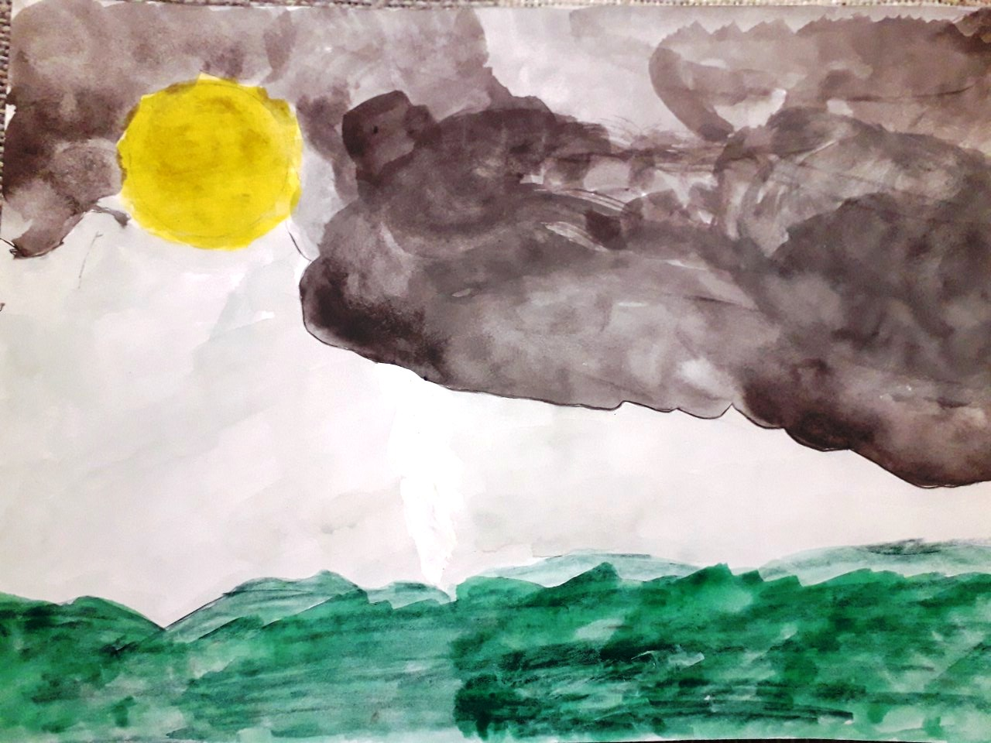
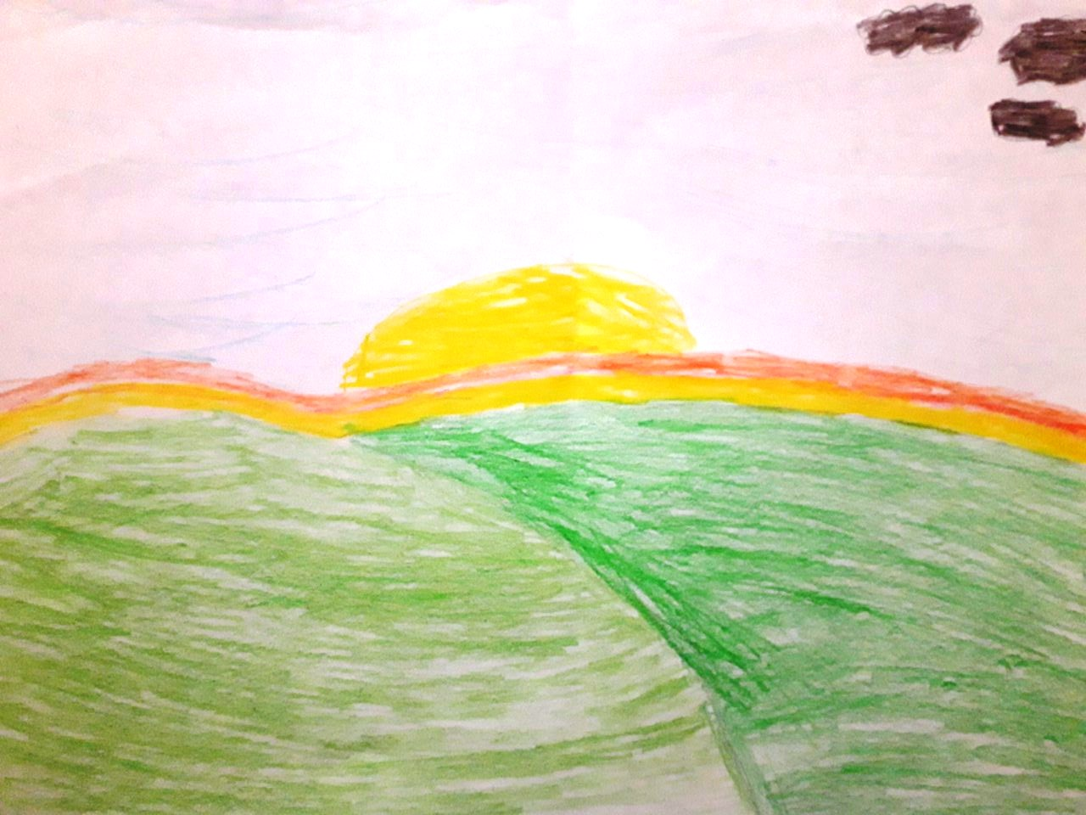
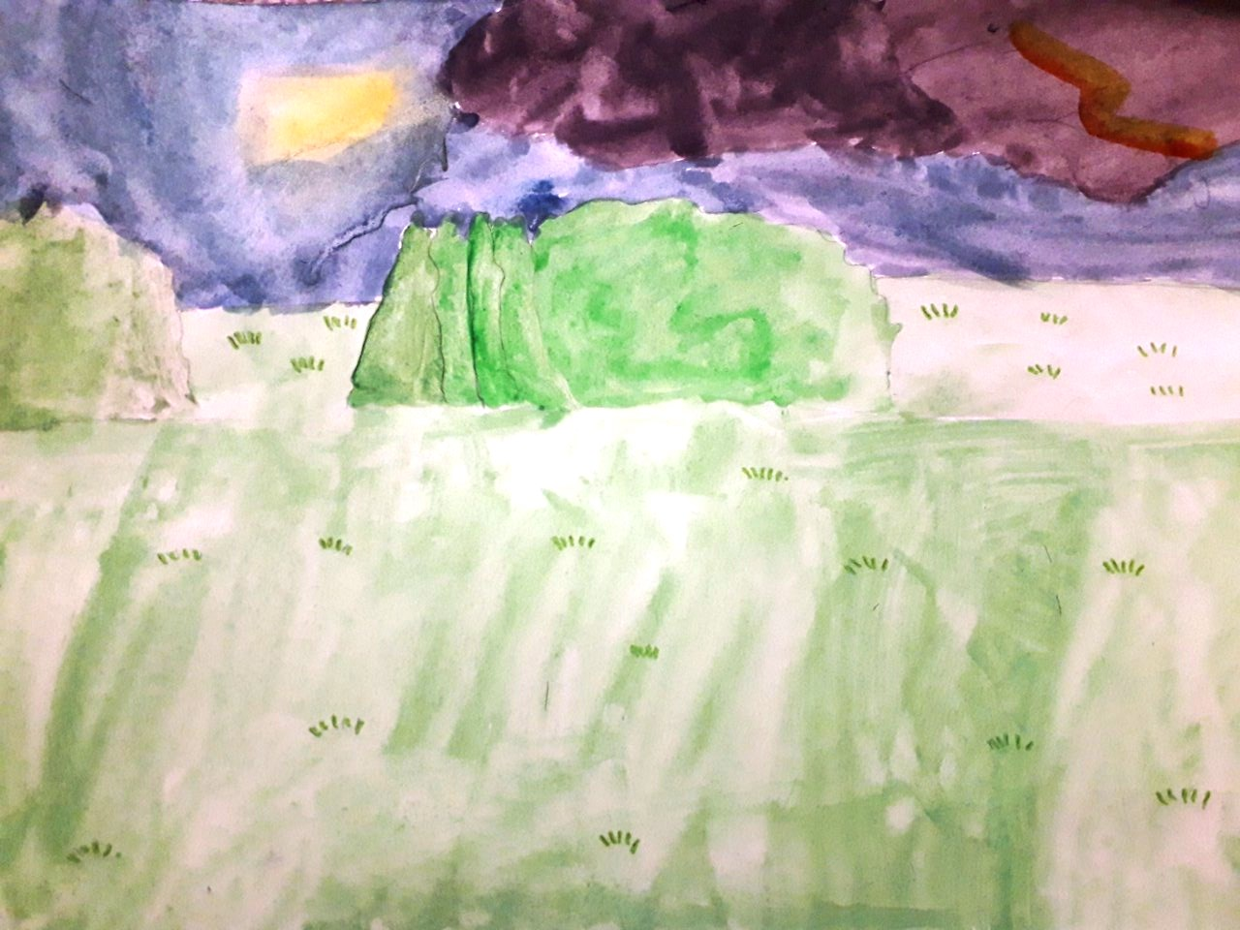
Неохотно и несмело Солнце смотрит на поля. Чу, за тучей прогремело, Принахмурилась земля.

Slide 3
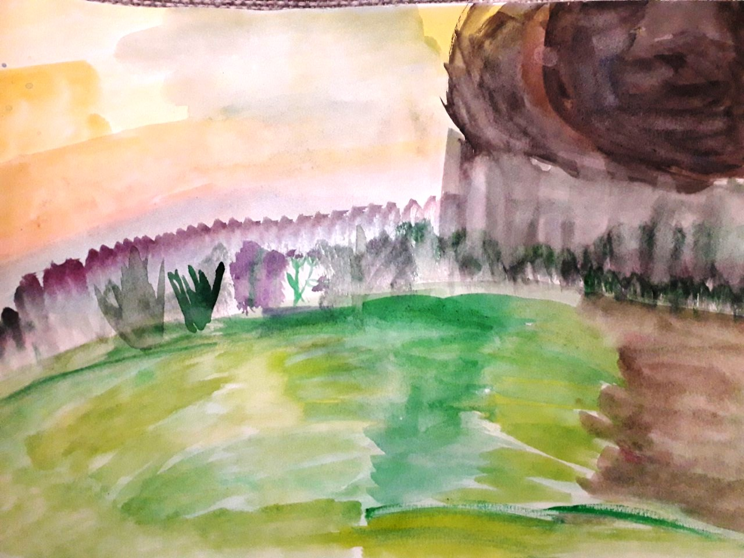
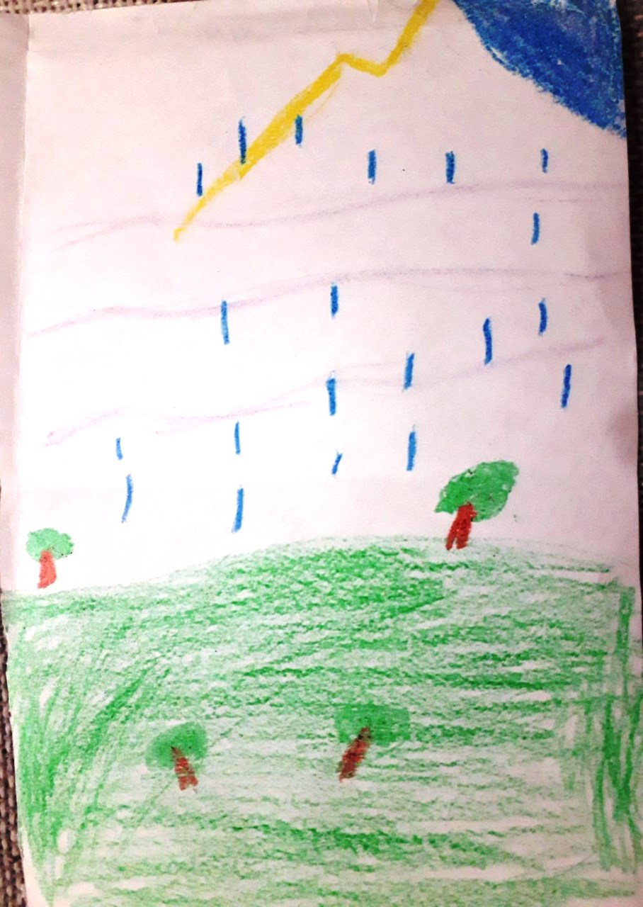
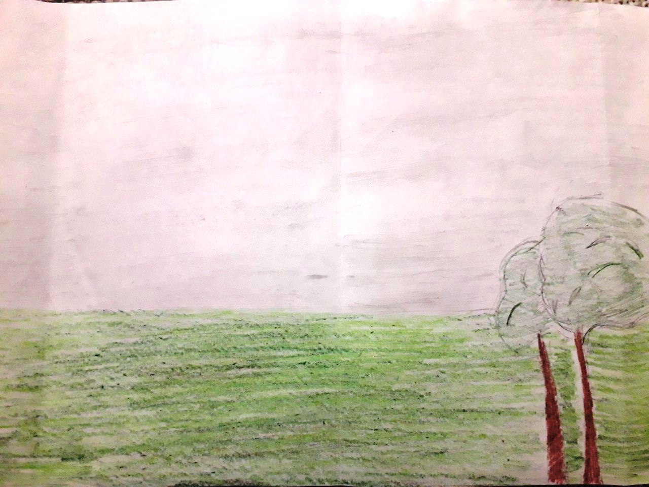
Ветра теплого порывы, Дальний гром и дождь порой... Зеленеющие нивы Зеленее под грозой.

Slide 4
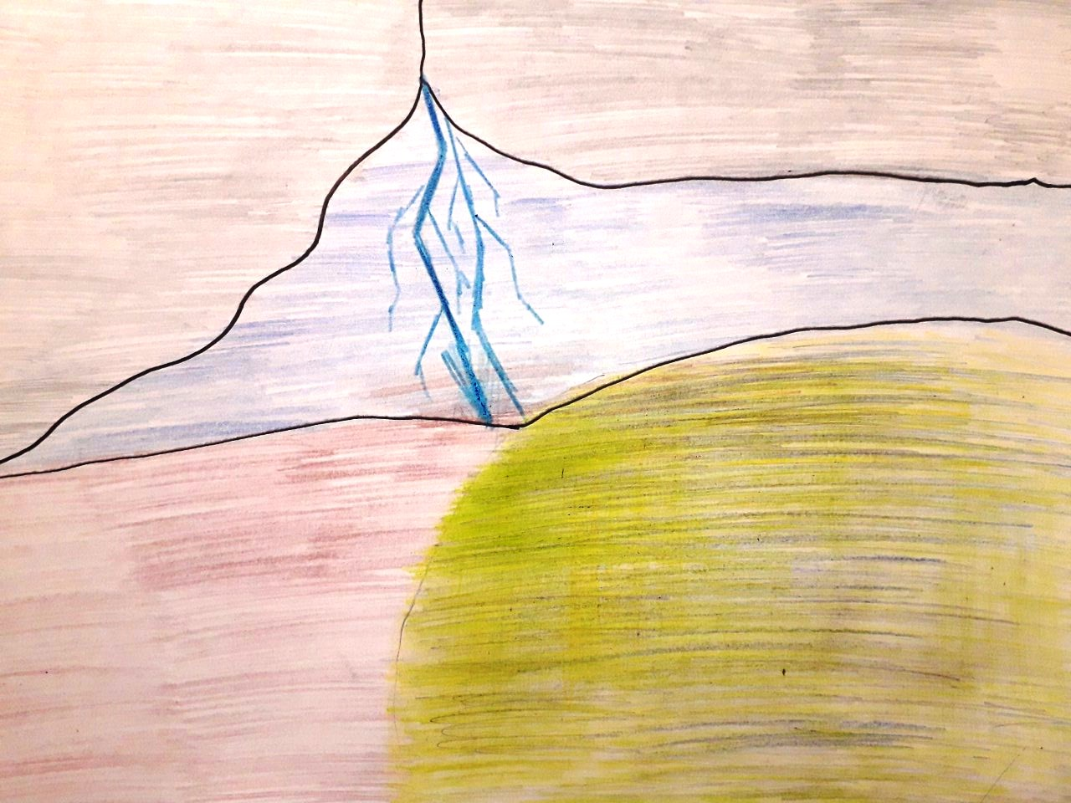
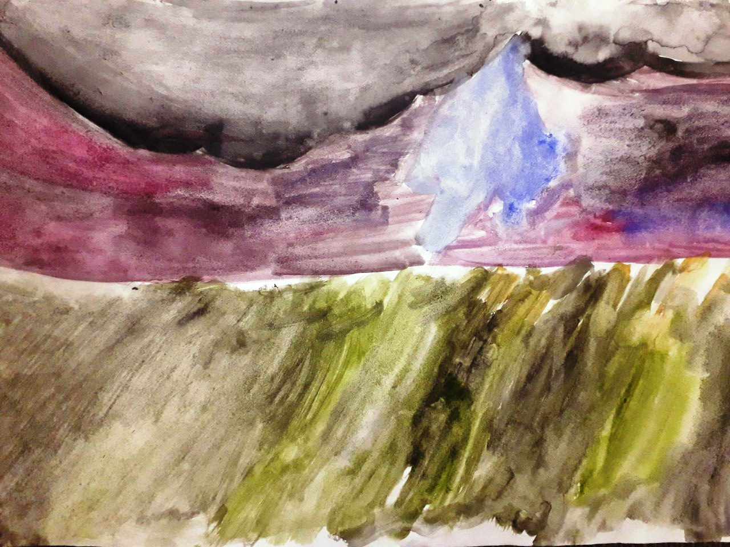
Вот пробилась из-за тучи Синей молнии струя –
Пламень белый и летучий Окаймил ее края.

Slide 5
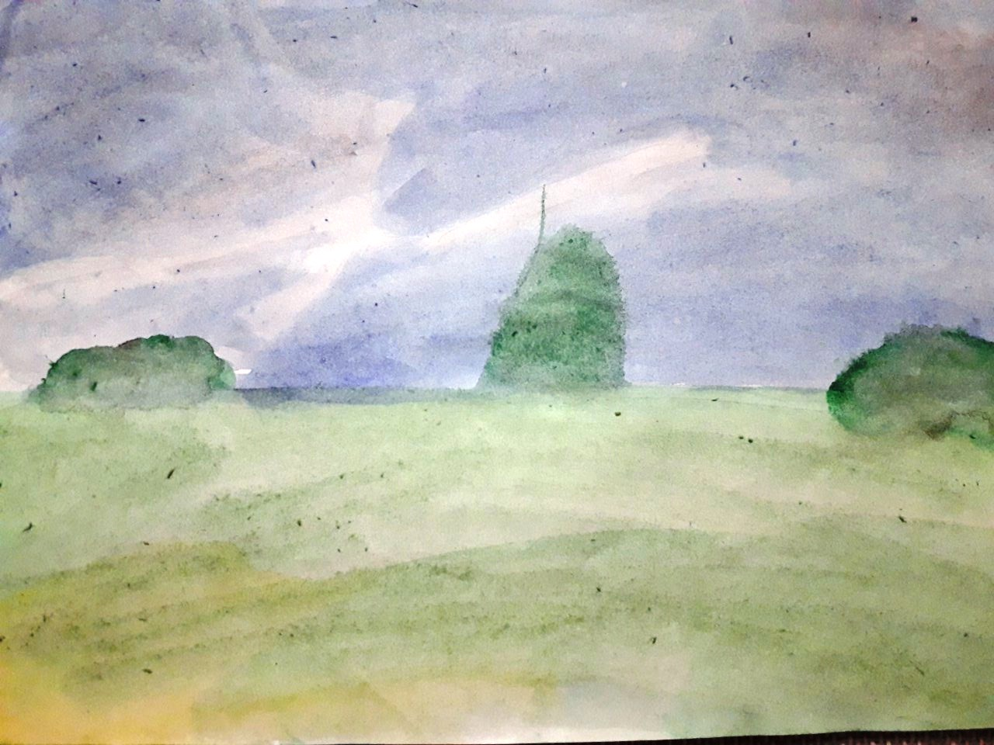
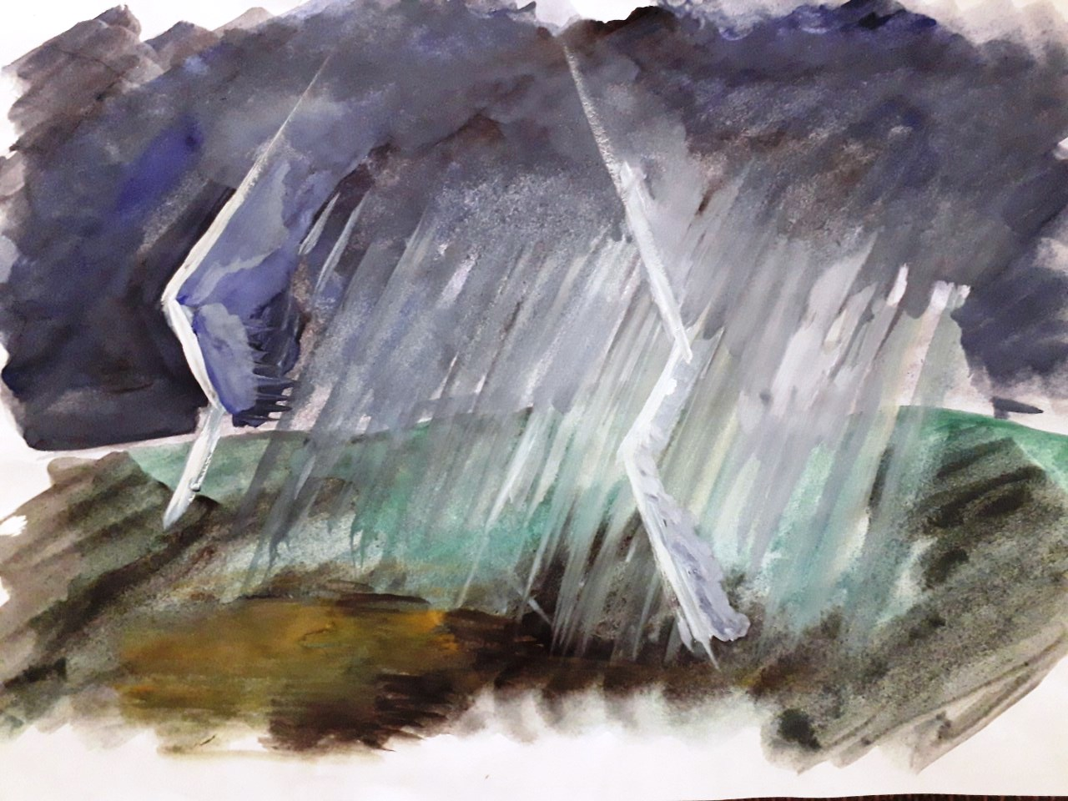
Чаще капли дождевые, Вихрем пыль летит с полей, И раскаты громовые Всё сердитей и смелей.

Slide 6
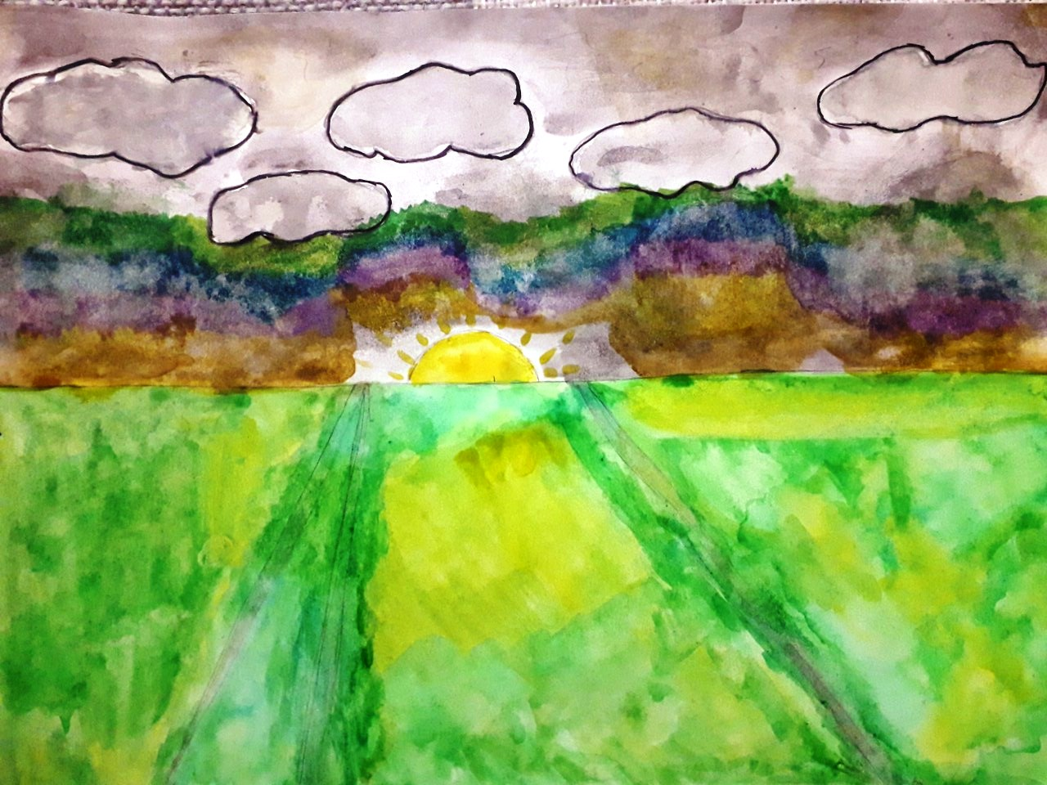
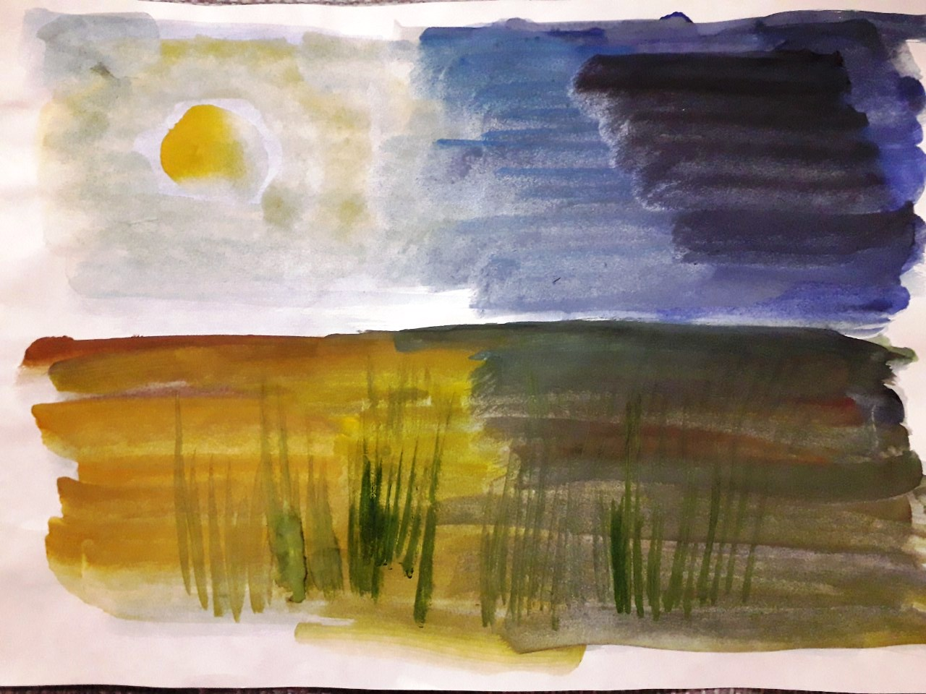
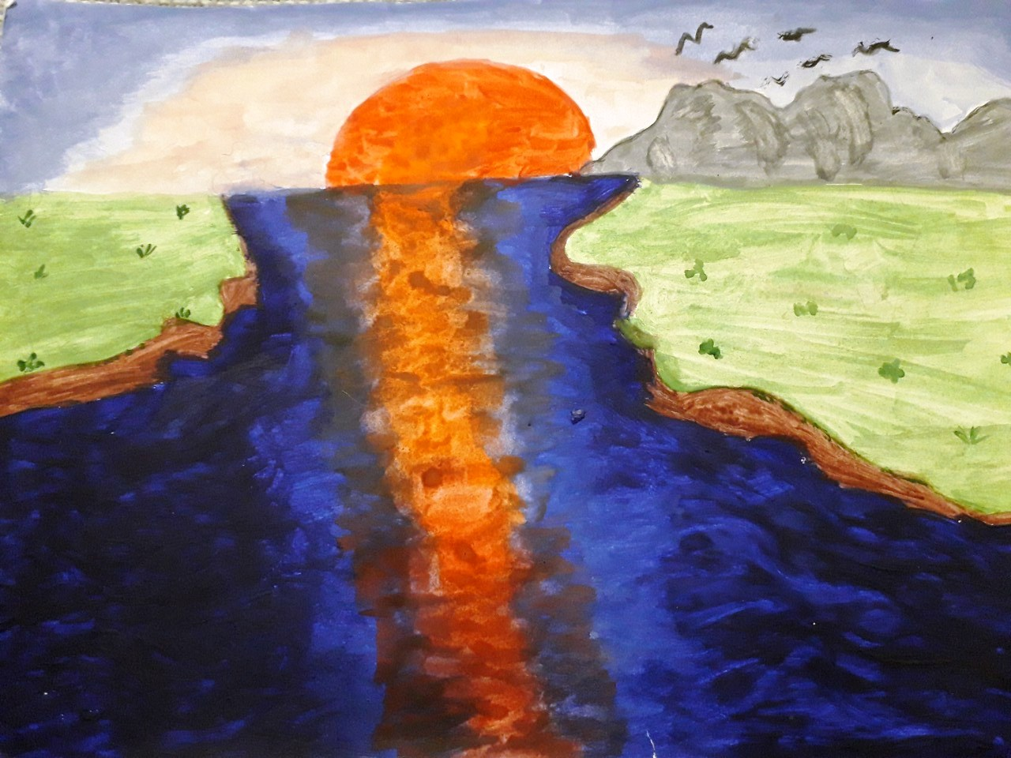
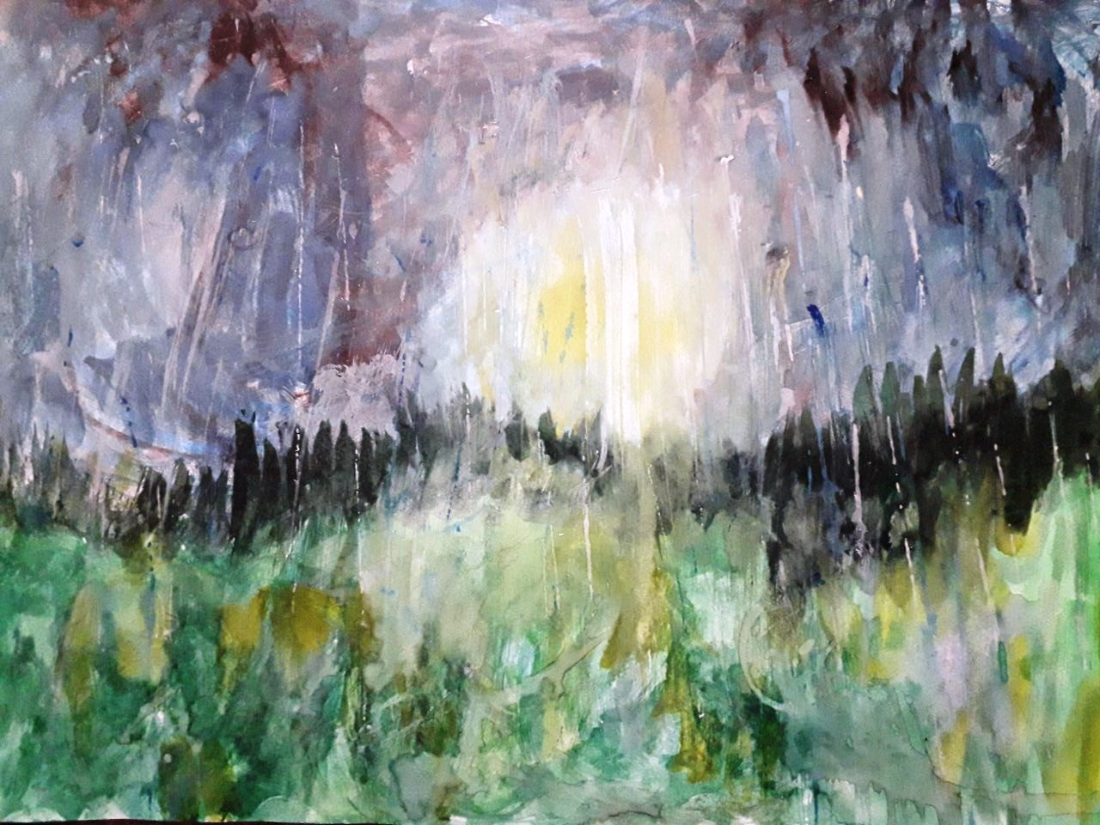
Солнце раз еще взглянуло Исподлобья на поля – И в сиянье потонула Вся смятенная земля.

Slide 7
